Slide 1
REWITALIZACJA
W
GDYNI

Slide 2
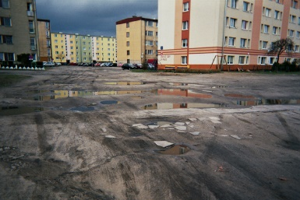
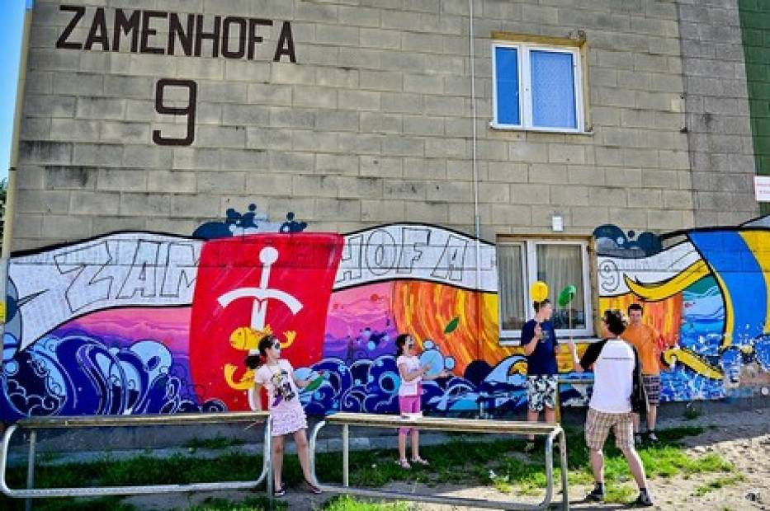
Pojęcie rewitalizacji
Rewitalizacja to „proces wyprowadzania ze stanu kryzysowego obszarów zdegradowanych, prowadzony w sposób kompleksowy, poprzez zintegrowane działania na rzecz lokalnej społeczności, przestrzeni i gospodarki, skoncentrowane terytorialnie, prowadzone przez interesariuszy rewitalizacji na podstawie gminnego programu rewitalizacji”¹.
Musi łączyć w sobie komponent inwestycji (zmiany w przestrzeni) oraz społeczny (praca z lokalną społecznością). Plan działania na terytoriach (gminny program rewitalizacji) powinien być wypracowany w oparciu o partycypację, w dialogu z lokalną społecznością.
¹Definicja z Ustawy
o rewitalizacji z dnia 9 października 2015 r.

Slide 3
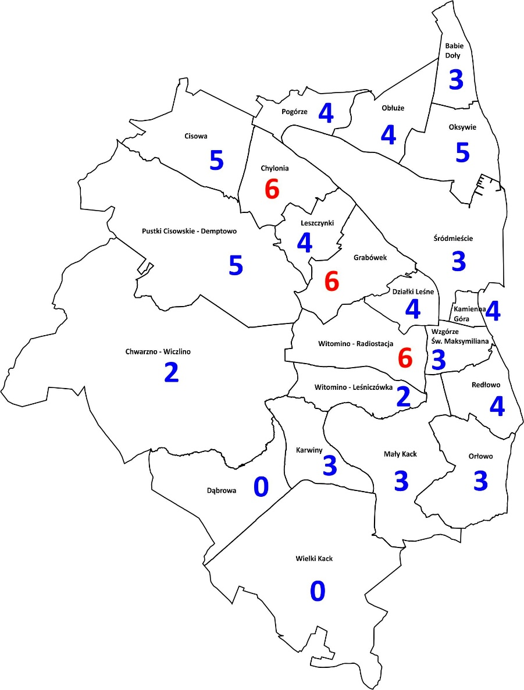
ZAKRES SPEŁNIANIA WSKAŹNIKÓW W DZIELNICACH
Liczba wskaźników obligatoryjnych do spełnienia: 9

Slide 4
Analizowane WSKaźNIKI
SPOŁECZNE
OBLIGATORYJNE |  |  |  |  |  | FAKULTATYWNE
Liczba osób korzystających ze świadczeń pomocy społecznej na 1 tys. ludności | Liczba długotrwale bezrobotnych wśród osób w wieku produkcyjnym |  | Liczba przestępstw na 1 tys. ludności |  | Liczba przestępstw przeciwko rodzinie i opiece na 10 tys. ludności | Liczba ofiar przemocy na 10 tys. ludności |  |  | Liczba osób z zaburzeniami psych. na 1 tys. ludności | Liczba osób pobierających zasiłki pomocy społ. na 1 tys. ludności |  | Liczba osób na wniosek przymusowego leczenia alkohol. na 1 tys. ludności
GOSPODARCZE
OBLIGATORYJNE |  |  |  |  |  |  |  | FAKULTATYWNE
Liczba zarejestrowanych podmiotów gospodarki narodowej na 100 osób |  | Odsetek osób w wieku poprodukcyjnym w ogólnej liczbie ludności |  | Odsetek osób bezrobotnych z wykształcaniem gimnazjalnym lub poniżej w ogólnej liczbie bezrobotnych |  |  |  | Poziom dochodów ludności (wielkość podatku dochodowego od osób fizycznych) |  |  | Średnia cena lokalu mieszkalnego za m²
PRZESTRZENNE
OBLIGATORYJNE |  |  |  |  |  |  | FAKULTATYWNE
Udział budynków wybudowanych przed 1970 do ogólnej liczby budynków |  |  | Przeciętna powierzchnia lokalu na osobę (m²) |  |  |  | Liczba lokali socjalnych na dzielnicę |  |  |  | Gęstość zamieszkania (liczba mieszkańców na 1 ha mieszkalnej części dzielnicy)

Slide 5
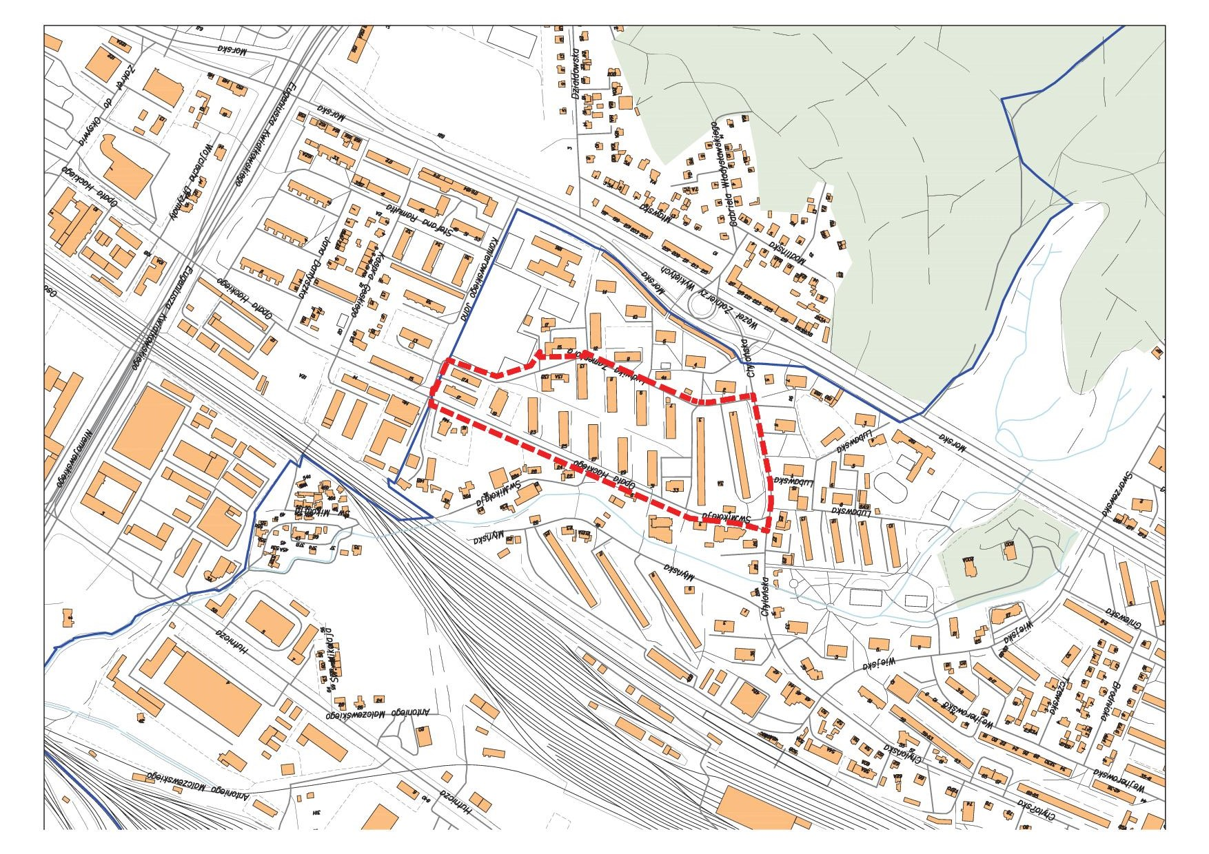
OBSZAR NR 1 ZAMENHOFA I OPATA HACKIEGO (chylonia)

Slide 6
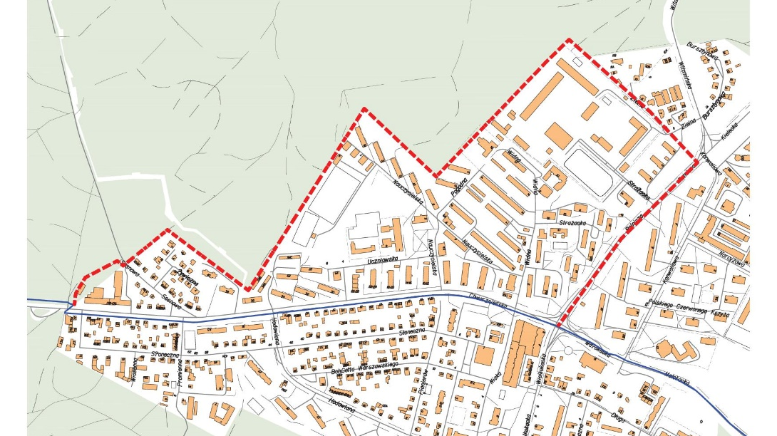
OBSZAR NR 2 Witomino-Radiostacja cz. zachodnia

Slide 7
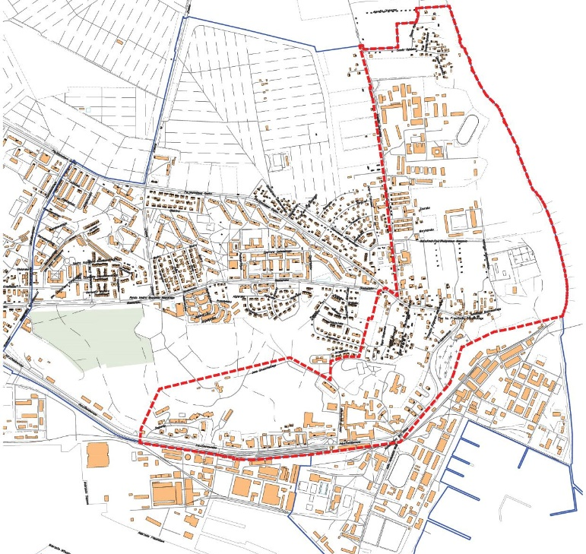
OBSZAR NR 3 OKSYWIE - Dawna Wieś Oksywska wraz z ulicami Dickmana i Śmidowicza

Slide 8
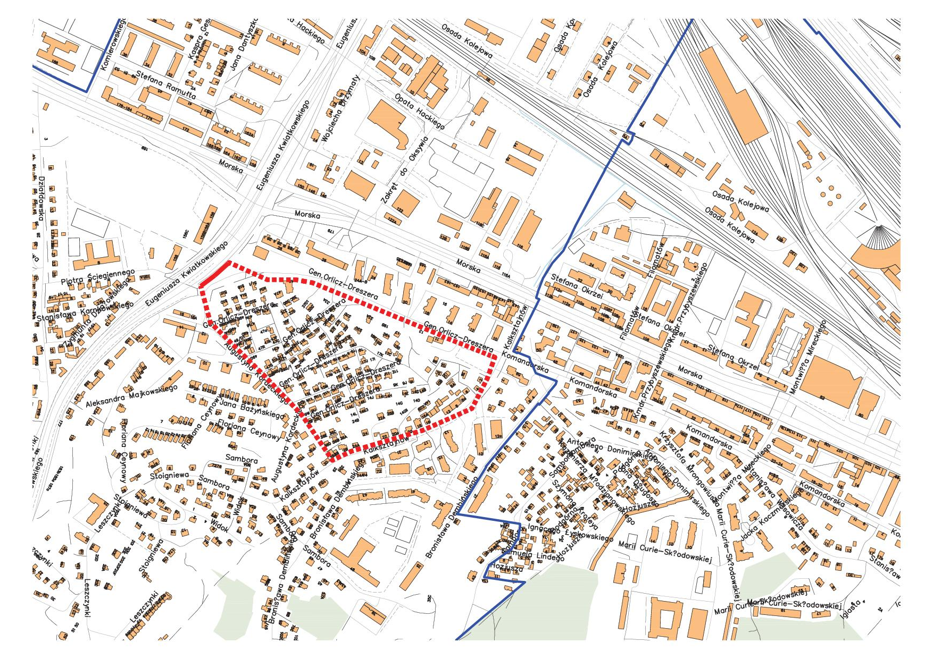
OBSZAR NR 4 PEKIN, OKOLICE ULIC ORLICZ-DRESZERA (LESZCZYNKI)

Slide 9
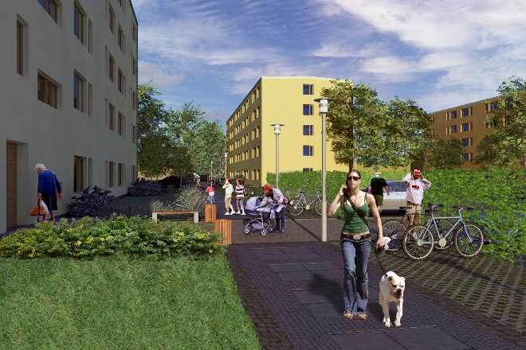
ISTOTA REWITALIZACJI (CASE zoh)
2007 – 2008 - Diagnoza (wybór obszaru rewitalizacji społecznej, analiza wskaźników, spotkania profesjonalistów z mieszkańcami)
2007- obecnie - Praca grupy profesjonalistów „Koalicjantów”: przedstawiciele MOPS, policji, straży miejskiej, ngo, wydziałów Urzędu Miasta, biblioteki, kuratorzy i inni
2008 - Rozpoczęcie działalności Klubu Osiedlowego „Apteka”, finansowanego w ramach działalności Miejskiego Ośrodka Pomocy Społecznej
2009 - Zaprojektowanie przez dzieci „Mojego Wymarzonego placu zabaw”
2010 – 2011 - Przygotowanie wraz z mieszkańcami koncepcji zagospodarowania przestrzeni osiedla Zamenhofa i Opata Hackiego
2012 – Przekazanie zadania do PPNT (innowacje społeczne); wyłonienie w drodze konkursu na „organizowanie społeczności lokalnej” organizacji pozarządowej (Fundacja Zmian Społecznych Kreatywni)
2012 – obecnie - prowadzenie Centrum Aktywnego Mieszkańca w Klubie Osiedlowym „Apteka”, zintegrowanego z działaniami Klubu Młodzieżowego Kreatywni,
2015 - Kompleksowe prace nad spełnieniem warunków
do pozyskania środków z ZIT oraz przygotowanie dokumentacji
do wdrożenia planów architektonicznych.

Slide 10
HARMONOGRAM PRAC
Konsultacje społeczne uchwały o wyznaczeniu obszarów zdegradowanych/rewitalizowanych styczeń – luty
Przyjęcie uchwały o wyznaczeniu obszarów zdegradowanych/rewitalizowanych marzec
Konsultacje Programu z mieszkańcami i Urzędem Marszałkowskim październik - listopad
Przyjęcie Programu Rewitalizacji uchwałą grudzień
Wyznaczenie Specjalnej Strefy Rewitalizacji – I kwartał 2017
Przygotowanie i złożenie projektów na dofinansowanie do Urzędu Marszałkowskiego październik 2016 – luty 2017
Przyjęcie uchwały o rozpoczęciu prac nad Programem Rewitalizacji kwiecień
Prace nad Programem Rewitalizacji uwzględniającym wszystkie obszary maj – wrzesień

Slide 11
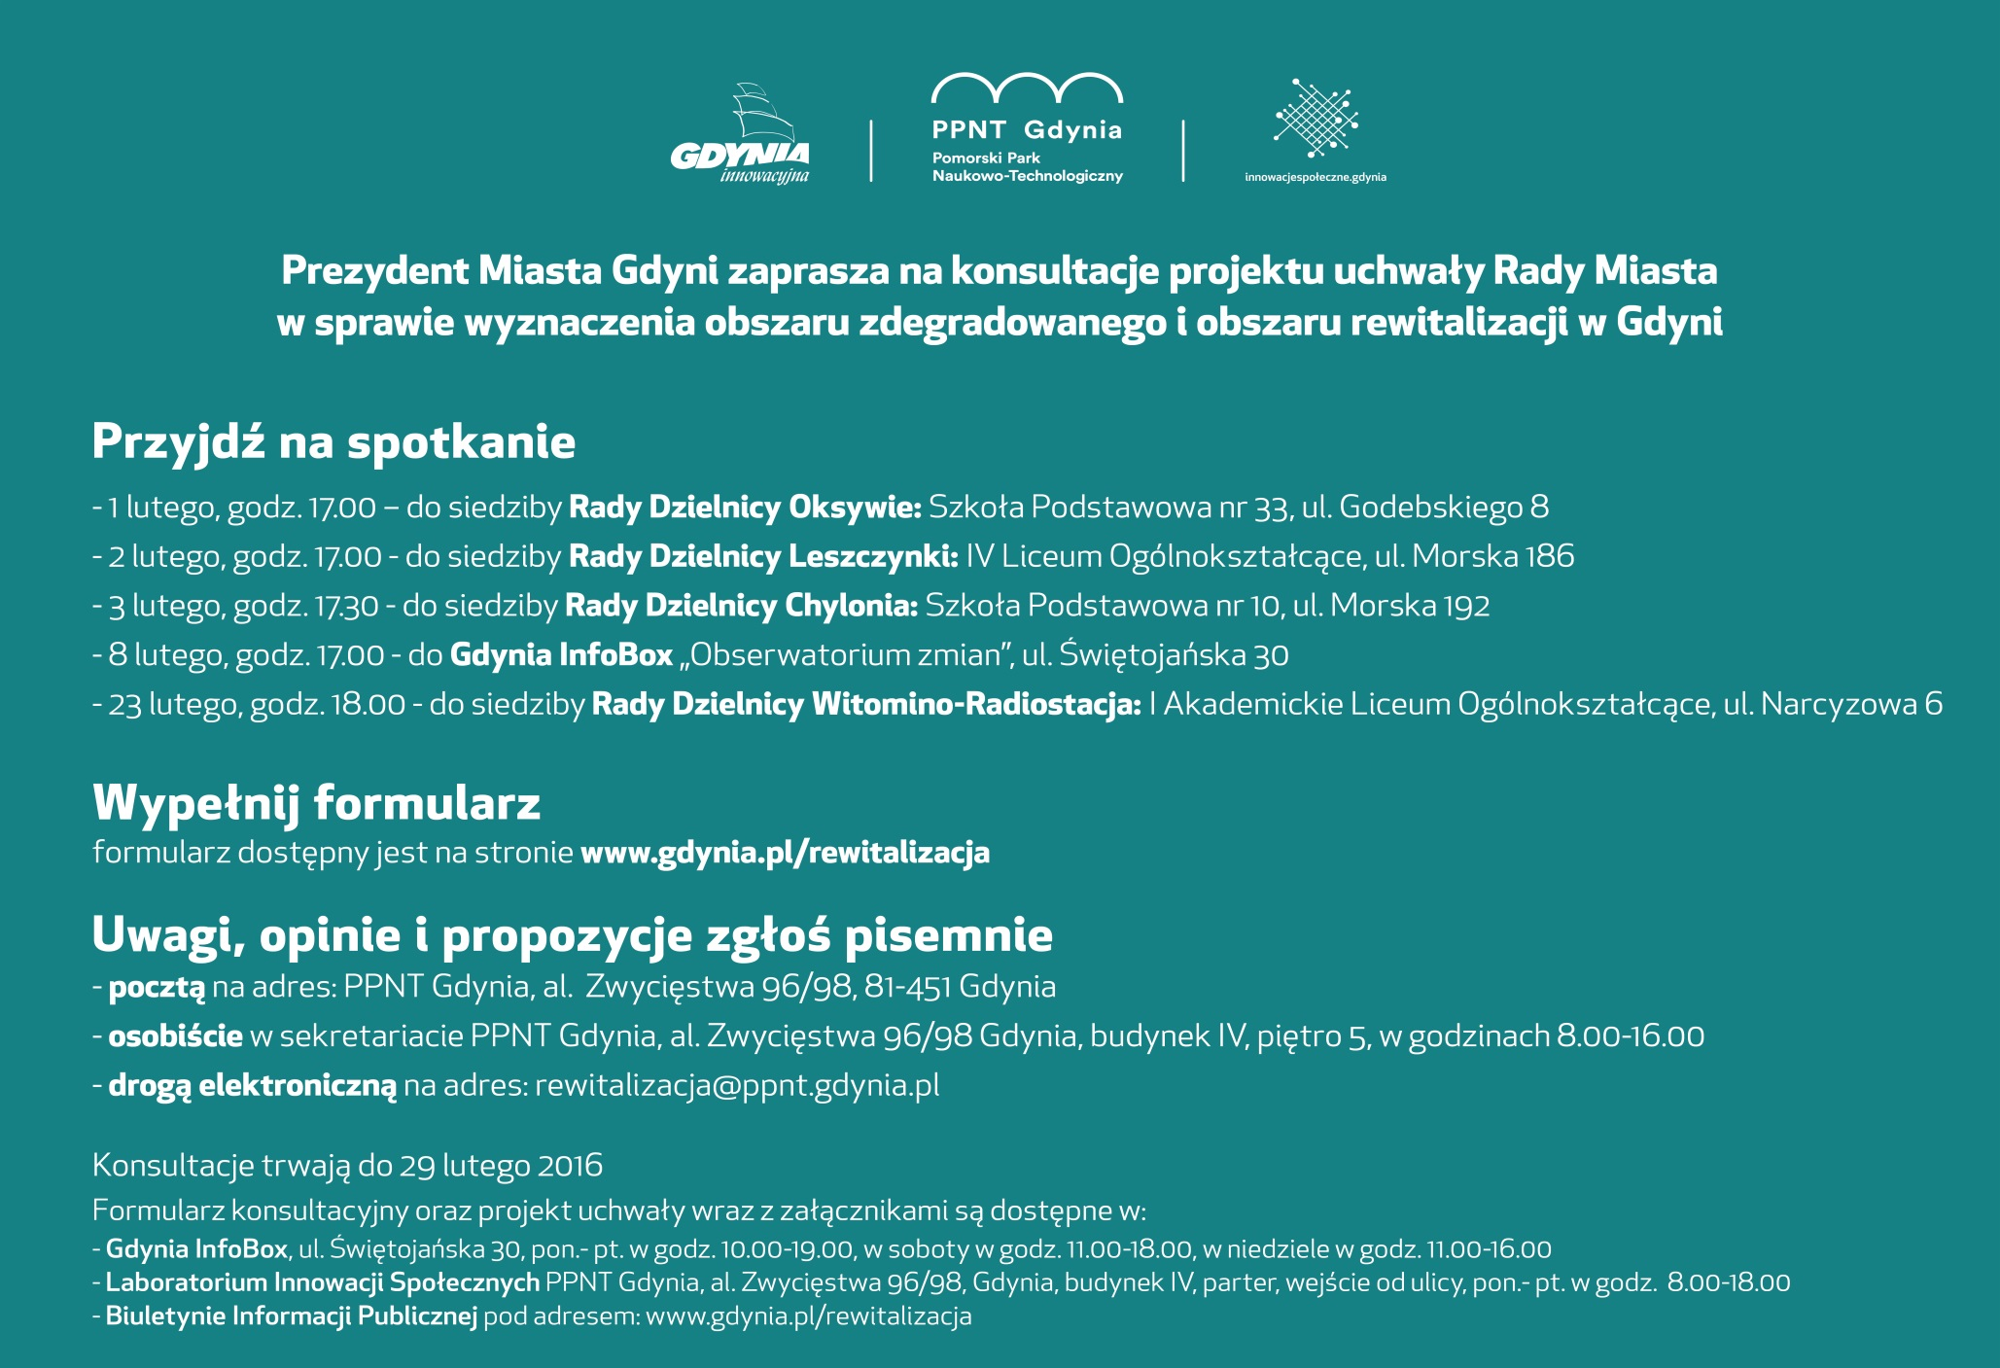
Harmonogram konsultacji społecznych

Slide 12
Laboratorium Innowacji Społecznych

